Slide 1
LOS
SABERES DIGITALES
Realizado por Jesús Alejandro Cortes Sierra Lic. en Enseñanza y Aprendizaje en Telesec.

Slide 2


¿ QUÉ SON LOS
SABERES DIGITALES?
Son una estructura de habilidades instrumentales y conocimientos teóricos de carácter informático e informacional que distinguen a los usuarios de las TICs conforme al contexto académico en el que se desenvuelven.
Permiten pensar en los objetivos del conocimiento mas allá de los distintos tipos de dispositivos y sintetizan la gran cantidad de contenido que hasta ahora, se encontraba desordenada.

Slide 3





FUNCIÓN
Aportan información indagar las
necesaria para
competencias
digitales agentes
específicas que poseen los
educativos y también, se presentan como propuesta de innovación ante la idea de la incorporación de las TIC en los planes de estudio

Slide 4


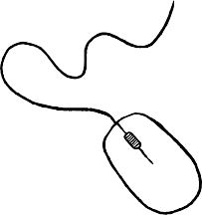



FUNDAMENTALES
Se han propuesto 10 saberes que integran una estrategia de investigacion mas amplia:
10 SABERES DIGATLES
1
SABER USAR DISPOSITIVOS ( DSP)
Son los conocimientos y habilidades necesarios para la operación de sistemas digitales a través de la interacción con elementos gráficos del sistema operativo, así como el establecimiento de conexiones con dispositivos perífericos.

Slide 5

2
SABER USAR ARCHIVOS ( ARC)
Conocimientos y habilidades necesarias para la manipulación (copiar, borrar, renombrar, comprimir, buscar, etc) edición de contenido y sus atributos; transferencia local de archivos (disco duro, USB, disco óptico), por proximidad (bluetooth airdrop) o de forma remota (adjunto por inbox o en la nube)
1

Slide 6




3
SABER USAR PROGRAMAS Y SISTEMAS DE INFORMACIÓN ESPECIALIZADOS
( SWE)
Son los conocimientos y habilidades relacionados al software, cuyas funciones y fines son relevantes para enriquecer procesos y resolver tareas propias de una disciplina y las fuentes de información digital.
Diseño gráfico Programación Bibliotecas virtuales Revistas electrónicas Páginas web y blogs

Slide 7


4
SABER CREAR Y MANIPULAR CONTENIDO DE TEXTO Y TEXTO ENRIQUECIDO ( TXT)
Conocimientos y habilidades para la creación, edicion, el formato y la manipulación de los elementos de un texto plano.
5
SABER CREAR Y MANIPULAR CONJUNTOS DE DATOS ( DAT)
Conocimientos y habilidades para la creación de archivos en hojas de cálculo y programas de estadística o bases datos, así como agruparlos (registros, celdas, columnas y filas

Slide 8

6
SABER CREAR Y MANIPULAR MEDIOS Y MULTIMEDIA* ( MM)
Conocimientos y habilidades para la identificación del archivo por contenido o atributos; la reproducción, la edición, la producción y la integración de un producto en multimedia
7
SABER COMUNICARSE EN
ENTORNOS DIGITALES ( COM)
Conocimientos y habilidades para transmitir información a través de voz, mensaje de texto, fotos o videollamadas a uno o más destinatarios, o recibirla de uno o más remitentes.

Slide 9


8
SABER SOCIALIZAR Y COLABORAR EN ENTORNOS DIGITALES ( CLB)
Conocimientos y habilidades orientadas a la difusión de información, la interacción social por medio de redes sociales como Facebook, Twitter, Instagram;hacer
comentarios en servidores de medios o blogs y marcado social.
SABER EJERCER Y RESPETAR UNA
9
CIUDADANÍA DIGITAL ( CDD)
Conocimientos, valores, actitudes y habilidades referentes a las acciones (usos sociales, comportamientos éticos, respeto a la propiedad intelectual, integridad de datos, al ejercicio de la ciudadania y las normas.

Slide 10
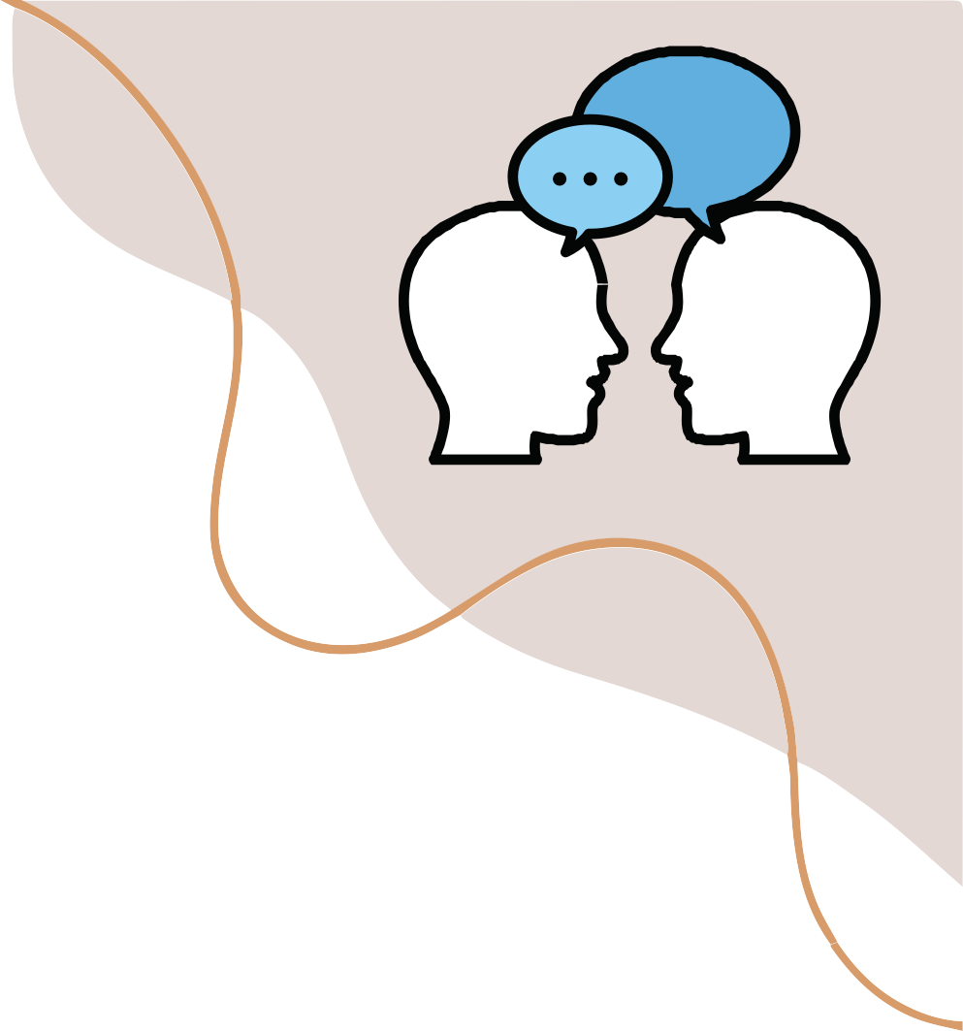
10
LITERACIDAD DIGITAL ( LIT)
Conocimientos, habilidades y actitudes dirigidas a la búsqueda efectiva de contenido digital y su manejo mediante el empleo de palabras clave y metadatos; a la adopción de una postura crítica, la aplicación de estrategias determinadas (uso de operadores booleanos y definición de filtros), y consideraciones para una operación adecuada de la información (referencias, difusión y comunicación).

